Slide 1
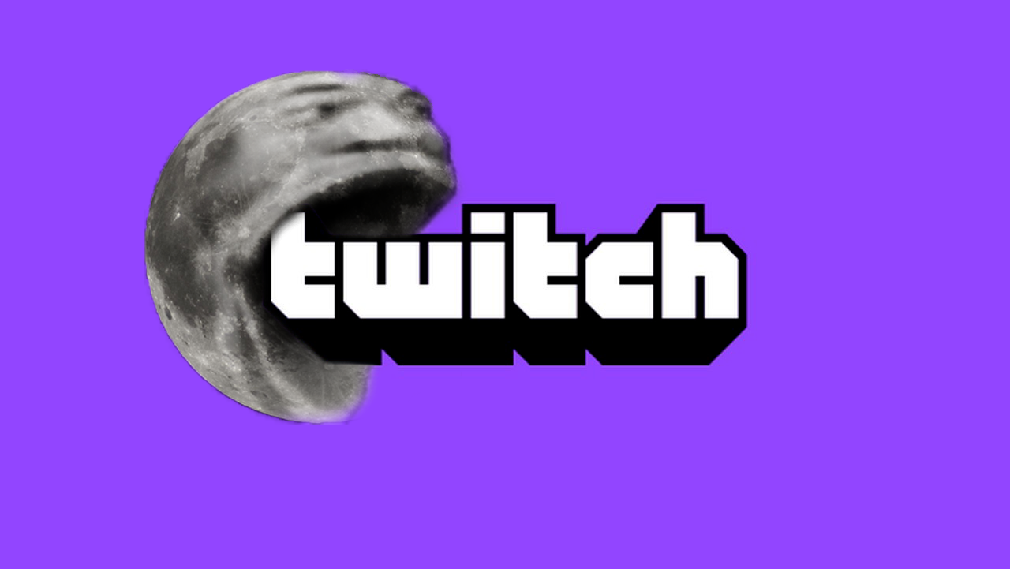
Twitch to the moon
Module d’approfondissement: Visualisation de l’information
Par: Florian Feuillade, Massimo De Santis et Cédric Campus Carvalho
Supervisé par: David Grunenwald

Slide 2

Objectifs
Public cible :
Editeurs / Equipe marketing
Buts :
Démontrer le potentiel de la plateforme Twitch
Analyser les performances de ses jeux
Comparer les statistiques avec la concurrence

Slide 3
Données
Données mensuelles de 2016 à 2021.
1761 jeux différents
Colonnes
Rang
Heures regardées
Heures diffusées
Pic spectateurs
Pic chaînes
Nombre de chaînes
Moyenne de spectateurs
Moyenne de chaînes
Moyenne spectateurs par chaînes (ratio)

Slide 4
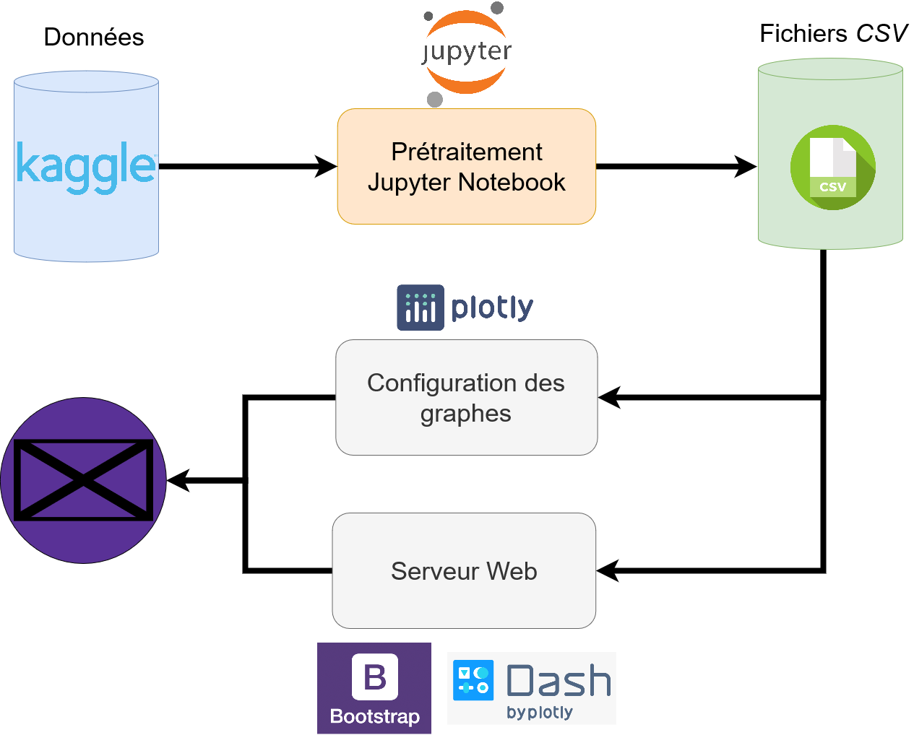
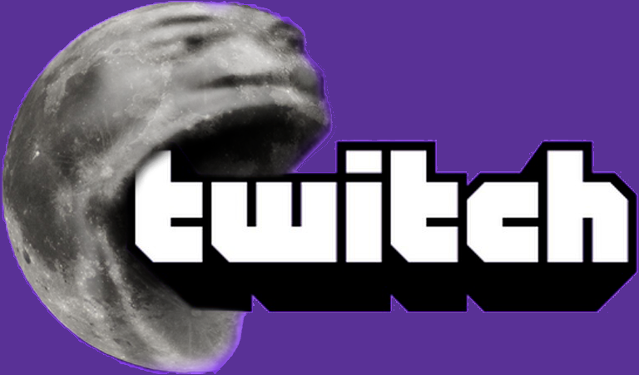
Fonctionnement
Libraries Python : Pandas, Numpy, etc.
Plotly pour les graphes
Dash pour le framework web
Bootstrap pour le style

Slide 5
Conception
Niveau de détail
Home page
Game page
Personalisation
Couleur
Ligne/marker
Interaction
Add/remove
Hide/show

Slide 6






Metriques
Domination
Peak viewers
All views
Ratio viewer / channel
Ratio viewed / streamed
Average views

Slide 7

Demo

Slide 8
Conclusion
Affichage de statistiques
Globales
Détaillées
Système de comparaison entre jeux
Graphes interactifs
Améliorations possibles:
Nouvelles données:
Streamers
Langues/Localisations
Récupération des données dynamiquement

Slide 9
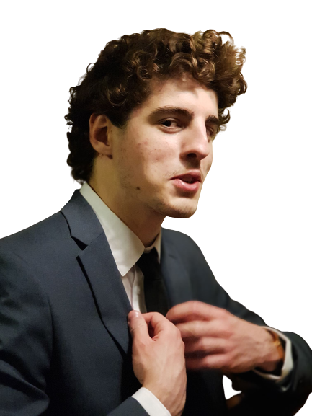
Sources
Données :
https://www.kaggle.com/rankirsh/evolution-of-top-games-on-twitch
https://www.kaggle.com/aayushmishra1512/twitchdata
https://sullygnome.com/
https://dev.twitch.tv/
Framework :
https://plotly.com/
Logo designer, Antoine “Edarsel” Lestrade @e.stradel

